Slide 1

GIT
Git, control de versiones distribuido:
Creado en 2005 para controlar el desarrollo del kernel de Linux.
Libre, Open Source.
No solo para software, documentos en general.
Usado por las mayores compañías de software del mundo.

Slide 2
GIT
Git nos permite:
Tener un historial de cambios.
Saber quién los hizo y cuándo.
Resolver los conflictos que surjan cuando dos o más personas modifiquen el mismo archivo (merge).

Slide 3
REPOSITORIOS
Un repositorio es un espacio, en la nube, que tenemos asignado para poder alojar todos los archivos de nuestro proyecto.
Un repositorio es el lugar donde van a estar todos los commits que forman parte del historial del proyecto.

Slide 4
REPOSITORIOS
Git trabaja con un repositorio local que está en nuestro equipo, donde iremos agregando nuestros commits.
También trabaja con uno remoto en el cual podemos subir nuestros commits o del cual podemos bajarnos los commits que haya subido alguien.

Slide 5
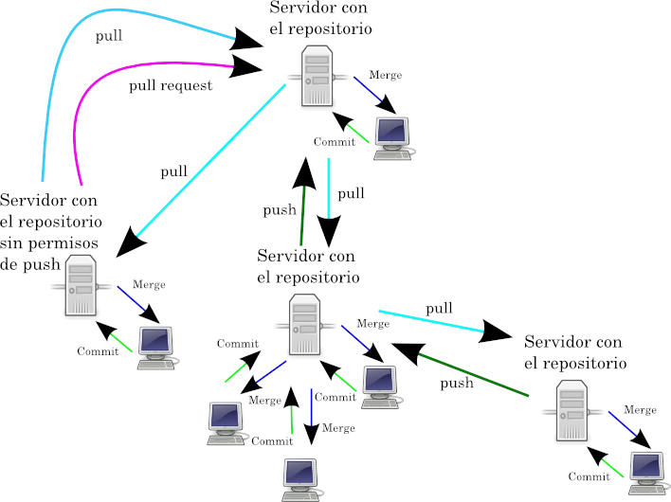
REPOSITORIOS

Slide 6
REPOSITORIOS PÚBLICOS
GitHub https://github.com/
BitBucket https://bitbucket.org/
GitLab https://about.gitlab.com/

Slide 7
¿CÓMO SE USA?
Creamos/borramos/modificamos archivos en una carpeta asociada a un repositorio (localmente).
Seleccionamos los archivos que van a ser parte de un commit.
Confirmamos el commit para agregarlo al repositorio.
Subimos los commits de nuestro repositorio local al repositorio remoto.

Slide 8
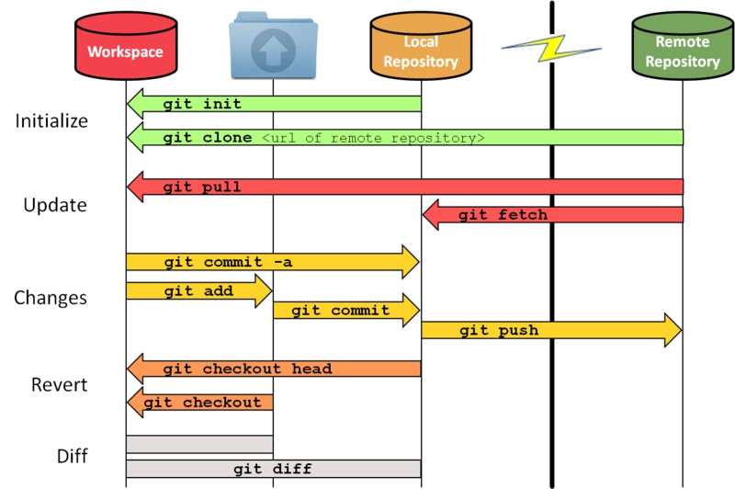
EMPEZANDO...

Slide 9
INSTALACIÓN
Git es un cliente que nos permite acceder desde la línea de comandos de cualquier terminal a las funcionalidades brindadas por dicho sistema de versionado. Instala su propia terminal llamada Git Bash y, además, trae un GUI Client muy sencillo y básico.
https://git-scm.com/downloads

Slide 10
CONFIGURACIONES GLOBALES
Luego de haber instalado algún cliente de git en nuestro equipo, debemos realizar mínimamente las siguientes dos configuraciones:
git config --global user.name “nombre”
git config --global user.email “email”

Slide 11
CREAR UN REPOSITORIO
Para crear un nuevo repositorio de git: crea un directorio nuevo, ábrelo y ejecuta:
git init

Slide 12
CREAR UN REPOSITORIO
Crea una copia local del repositorio ejecutando:
git clone /path/to/repository
Si utilizas un servidor remoto, ejecuta:
git clone username@host:/path/to/repository

Slide 13
FLUJO DE TRABAJO
Tu repositorio local esta compuesto por tres "árboles" administrados por git.
El primero es tu directorio de trabajo que contiene los archivos.
El segundo es el index que actua como una zona intermedia.
El último es el head que apunta al último commit realizado.

Slide 14
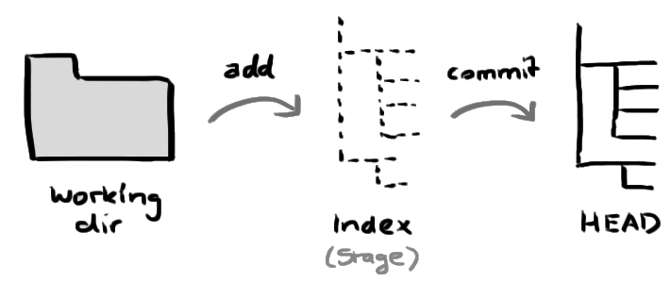
FLUJO DE TRABAJO

Slide 15
ADD & COMMIT
Puedes registrar cambios (añadirlos al index) usando:
git add <filename>
git add .
git add *
Este es el primer paso en el flujo de trabajo básico. Para hacer commit a estos cambios usa:
git commit -m "Commit message"
Ahora el archivo esta incluído en el HEAD, pero aún no en tu repositorio remoto.

Slide 16
DESCARTAR CAMBIOS
Existen al menos tres formas de descartar cambios no commiteados:
Descartar cambios sobre un archivo en particular, sin guardarlos.
Descartar todos los cambios, sin guardarlos.
Descartar todos los cambios, guardándolos.

Slide 17
DESCARTAR CAMBIOS
git checkout <path>
Permite descartar los cambios no commiteados sobre un archivo en particular, sin guardarlos. Descarta los cambios sobre el archivo y mueve su versión a la que esté en el último commit del repositorio.

Slide 18
DESCARTAR CAMBIOS
git reset --hard
Permite descartar todos los cambios no commiteados, sin guardarlos. Mientras que el comando checkout descarta los cambios de un archivo en particular, reset puede descartar masivamente.
Este comando, en realidad, reestablece todos nuestros archivos al último commit descargado desde el repositorio remoto.

Slide 19
DESCARTAR CAMBIOS
git stash
Permite descartar todos los cambios no commiteados, guardándolos para poder recuperarlos en un futuro. Mientras que el comando reset descarta los cambios definitivamente, stash los guarda para que podamos recuperarlos.

Slide 20
RECUPERAR CAMBIOS
git stash list
Permite listar todos los “puntos de restauración” que hemos generado al utilizar el comando stash para descartar los cambios y guardarlos. Git guarda todos los cambios descartados en una pila, donde el índice 0 (cero) contiene los últimos cambios descartados.
git stash show –p <stash-name>
Permite ver los cambios que se encuentran guardados en un stash en particular.

Slide 21
RECUPERAR CAMBIOS
git stash apply <stash-name>
Permite recuperar los cambios desde un stash en particular. Por más que hayamos recuperado los cambios de un stash en particular, git no borrará el punto de restauración de la pila de cambios stasheados.
git stash drop <stash-name>
Para poder borrar, de forma definitiva, un punto de restauración debemos hacer uso de este comando.

Slide 22
CONFLICTOS (MERGES)
Puede darse el caso de que estemos trabajando sobre un mismo archivo en el cual que está trabajando otra persona. Si la otra persona sube el cambio (pushea) antes que nosotros, cuando intentemos descargar las cosas desde el repositorio remoto (pullear) se nos generará un conflicto (merge).
Un merge se genera cuando dos o más commits contienen cambios sobre los mismos archivos, sobre las mismas líneas de código.
Los merges deben resolverse manualmente, aunque algunos merges se pueden resolver automáticamente. En dicho caso, git los resolverá por nosotros sin avisarnos.

Slide 23
CONFLICTOS (MERGES)
En el archivo en conflicto, toda sentencia que esté encerrada dentro de:
<<<<<<< HEAD
=======
nos pertenecen y se encuentran dentro de nuestros cambios.

Slide 24
CONFLICTOS (MERGES)
Mientras que toda sentencia que esté encerrada dentro de
=======
>>>>>>> hashDelCommit
le pertenecen al otro integrante del equipo.

Slide 25
CONFLICTOS (MERGES)
Para que Git comprenda que un merge está resuelto, no deben quedar las siguientes líneas en el archivo en cuestión:
<<<<<<< HEAD
=======
>>>>>>> hashDelCommit
Luego de solucionar el merge, debemos commitear y pushear los cambios para que todo el equipo pueda visualizar el archivo actualizado.

Slide 26
ENVÍO DE CAMBIOS
Tus cambios están ahora en el head de tu copia local. Para enviar estos cambios a tu repositorio remoto ejecuta:
git push origin master
Reemplaza master por la rama a la que quieres enviar tus cambios.
»»» GitHub comenzará a utilizar main en vez de maestro

Slide 27
ENVÍO DE CAMBIOS
Si no has clonado un repositorio ya existente y quieres conectar tu repositorio local a un repositorio remoto, usa:
git remote add origin <server>
Ahora podrás subir tus cambios al repositorio remoto seleccionado.
»»» Acerca de los repositorios remotos
»»» Creación de un token de acceso personal

Slide 28
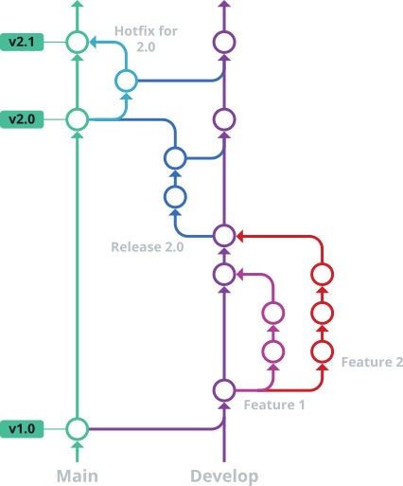
RAMAS

Slide 29
RAMAS
Las ramas son utilizadas para desarrollar funcionalidades aisladas unas de otras. La rama master (main) es la rama por defecto cuando creas un repositorio.
Crea nuevas ramas durante el desarrollo y fusiónalas a la rama principal cuando termines.

Slide 30
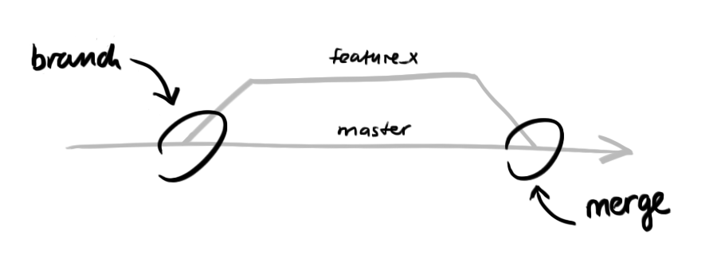
RAMAS

Slide 31
RAMAS
git branch <branch-name>
Permite crear una nueva rama a partir del último commit.
O, crea una nueva rama llamada feature_x y cámbiate a ella usando:
git checkout -b feature_x
Vuelve a la rama principal:
git checkout master

Slide 32
RAMAS
Borrar la rama:
git branch -d feature_x
Una rama nueva no estará disponible para los demás a menos que subas (push) la rama a tu repositorio remoto:
git push origin <branch>

Slide 33
ACTUALIZA & FUSIONA
Para actualizar tu repositorio local al commit más nuevo, ejecuta:
git pull
en tu directorio de trabajo para bajar y fusionar los cambios remotos.

Slide 34
ACTUALIZA & FUSIONA
Para fusionar otra rama a tu rama activa (por ejemplo master), utiliza:
git merge <branch>
en ambos casos git intentará fusionar automáticamente los cambios.

Slide 35
ACTUALIZA & FUSIONA
Desafortunadamente, no siempre será posible y se podrán producir conflictos. Tú eres responsable de fusionar esos conflictos manualmente al editar los archivos mostrados por git. Después de modificarlos, necesitas marcarlos como fusionados con:
git add <filename>
Antes de fusionar los cambios, puedes revisarlos usando:
git diff <source_branch> <target_branch>

Slide 36
ETIQUETAS
Se recomienda crear etiquetas para cada nueva versión publicada de un software. Este concepto no es nuevo, ya que estaba disponible en SVN. Puedes crear una nueva etiqueta llamada 1.0.0 ejecutando:
git tag 1.0.0 1b2e1d63ff
1b2e1d63ff se refiere a los 10 caracteres del commit id al cual quieres referirte con tu etiqueta. Puedes obtener el commit id con:
git log
también puedes usar menos caracteres que el commit id, pero debe ser un valor único.

Slide 37
REEMPLAZA CAMBIOS LOCALES
En caso de que hagas algo mal, puedes reemplazar cambios locales usando el comando:
git checkout -- <filename>
Este comando reemplaza los cambios en tu directorio de trabajo con el último contenido de head. Los cambios que ya han sido agregados al index, así como también los nuevos archivos, se mantendrán sin cambio.

Slide 38
REEMPLAZA CAMBIOS LOCALES
Por otro lado, si quieres deshacer todos los cambios locales y commits, puedes traer la última versión del servidor y apuntar a tu copia local principal de esta forma:
git fetch origin
git reset --hard origin/master

Slide 39
ARCHIVO .GITIGNORE
El archivo gitignore especifica, intencionalmente, los archivos que no tienen que ser trackeados por Git. En otras palabras, el archivo gitignore indica los archivos que Git debe ignorar.
Por ejemplo, algunas cosas que se deberían ignorar y no subir al repositorio podrían ser:
Código de terceros que se utilizan en el proyecto.
Código compilado.
Archivos de configuración de IDEs.
Archivos generados por un despliegue local de un sistema.

Slide 40
ARCHIVO .GITIGNORE
GitHub provee una serie de templates de archivos gitignore para distintas tecnologías en su repositorio oficial:
https://github.com/github/gitignore

Slide 41
RECURSOS
Git
GitHub
GitLab
GitHub Pages
Cheatsheet
Instalar GIT en Microsoft Windows 10
Git, la guía sencilla
La guía para principiantes de Git y Github
Guía Git Básico
Guía GIT 2.0
Learn Git Branching

